Slide 1
Министерство социального развития Московской области Государственное бюджетное учреждение социального обслуживания Московской области «Мытищинский центр социального обслуживания граждан пожилого возраста и инвалидов»
Школа ухода
за тяжелобольными и имеющими ограничения жизнедеятельности гражданами

Slide 2
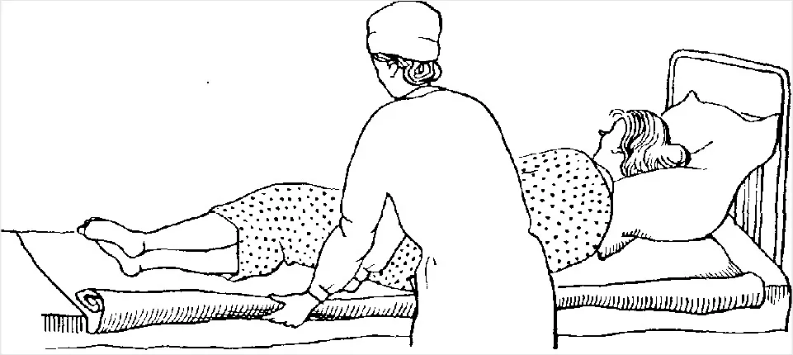
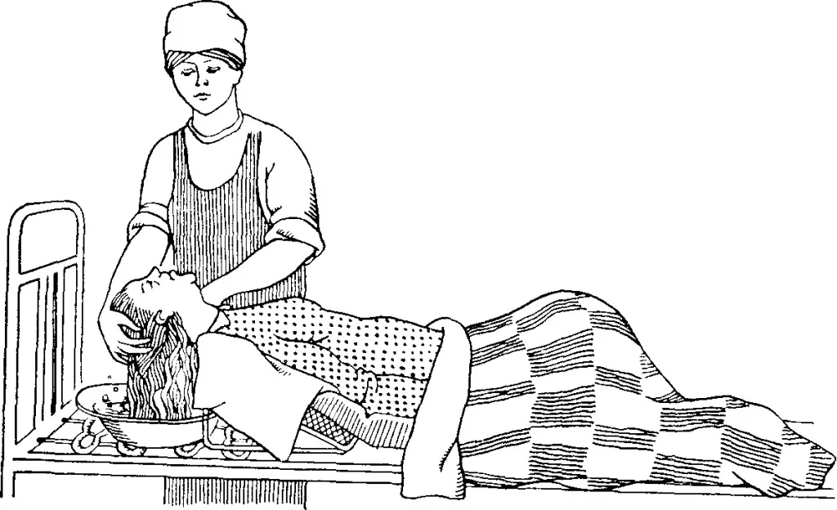
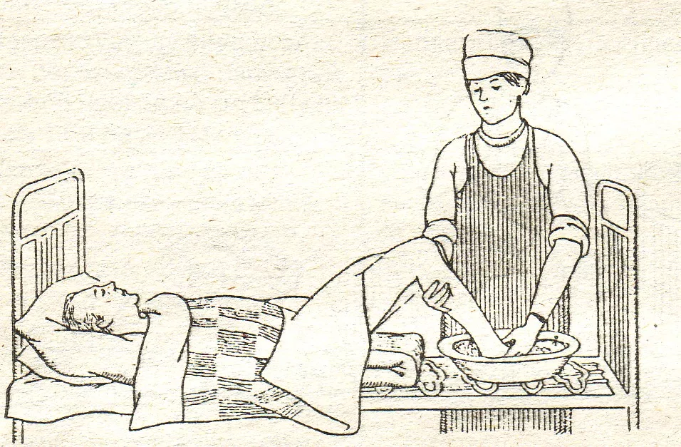
Программа курса « Организация ухода за тяжелобольными гражданами»
Область применения
Настоящая программа предназначена для обучения граждан (далее-слушатели курса) , осуществляющих уход за тяжелобольными гражданами (инвалидами), а так же для социальных работников специализированных отделений социально-медицинского обслуживания, и рассчитана на 8 часов аудиторного времени (5 часов-лекционные занятия, 3 часа-практические занятия). По итогам освоения данного курса, пройдя тестирование на знание и закрепление материала, слушатель получает справку о пройденном обучении.
Цели и задачи
Освоение слушателями курса деятельности по улучшению, повышению эффективности и обеспечению максимально возможной бытовой и (или)социальной самостоятельности в повседневной жизнедеятельности гражданам в случае полной или частичной утраты способности либо возможности осуществлять самообслуживание, самостоятельно передвигаться, обеспечивать основные жизненные потребности в силу заболевания, травмы, возраста или наличия инвалидности.
Ожидаемый результат
По окончании обучения слушатель курса должен:
оказывать услуги общего ухода;
владеть приемами перемещения малоподвижных (неподвижных) больных;
владеть правилами поддержания личной гигиены для лиц, нуждающихся в постороннем уходе;
владеть навыками оказания первой доврачебной помощи;
знать психологические особенности общения с тяжелобольными;
уметь организовывать досуг тяжелобольного человека.

Slide 3
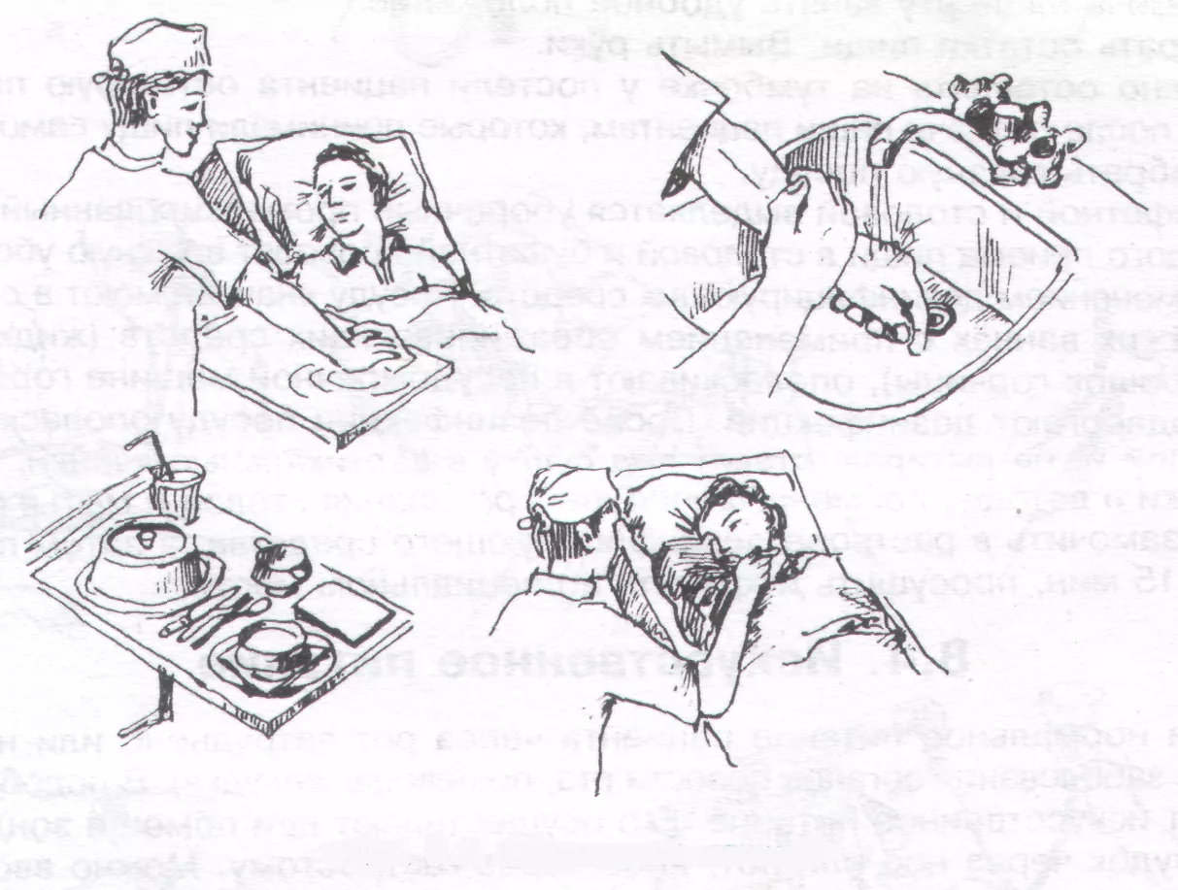
Направления курса
Личная гигиена тяжелобольного
Актуальность и востребованность ухода за тяжелобольными
Безопасность и автономность больного
Кормление лежачего больного
Организация досуга пожилых людей в домашних условиях
Более подробная информация по обучающему курсу «Организация ухода за тяжелобольными гражданами» и его направлениям представлена в материалах, принадлежащих Центру ( программа прохождения курса, тематический план занятий, видео уроки, лекционный материал, памятки, тесты и др.)

